Slide 1
Visão computacional para classificação automática de feridas usando a rede neural YOLOv8
Projeto PPI coordenado pela Softex e apoiado pelo Ministério da Ciência, Tecnologia e Inovações, com recursos da Lei nº 8.248, de 23 de outubro de 1991.
Johnny Cleiton Willy da Silva
Adrien Durand-Petiteville
Jonas Ferreira Silva

Slide 2


Slide 3
Sumário
Motivação
Contexto
Visão computacional e YOLOv8
Classificação de Feridas
Metodologia de Desenvolvimento
Montagem do dataset
Treinamento
Resultados
Conclusão

Slide 4
Motivação
Sobre o projeto:
Empregar o algoritmo YOLOv8 para detecção e classificação de feridas com base na causa.
Notes:
No auto-tratamento, o usuário pode usar o sistema para reconhecer a gravidade daquela ferida, se existe urgência em buscar ajuda profissional. Também é possível o sistema retornar o tipo de curativo mais adequado de ser feito naquela lesão do usuário.
Isso também entra no contexto de detecção precoce de complicações, podendo ser utilizado por pacientes no pós operatório que precisam ter mais atenção com o aspecto das feridas cirúrgicas para saber se houve alguma complicação e poder buscar ajuda profissional.
Na telemedicina, uma prática que ficou mais comum na pandemia, sendo possível o profissional de medicina usar essa ferramenta de feridas como um recurso remoto de avaliação.

Slide 5
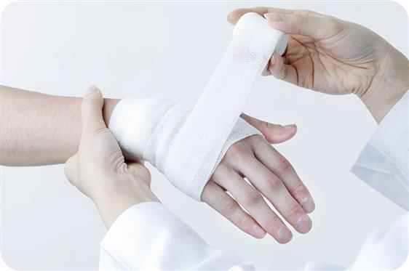
Motivação
Cenários de uso
Autotratamento
Detecção precoce de complicações
Telemedicina
Notes:
No auto-tratamento, o usuário pode usar o sistema para reconhecer a gravidade daquela ferida, se existe urgência em buscar ajuda profissional. Também é possível o sistema retornar o tipo de curativo mais adequado de ser feito naquela lesão do usuário.
Isso também entra no contexto de detecção precoce de complicações, podendo ser utilizado por pacientes no pós operatório que precisam ter mais atenção com o aspecto das feridas cirúrgicas para saber se houve alguma complicação e poder buscar ajuda profissional.
Na telemedicina, uma prática que ficou mais comum na pandemia, sendo possível o profissional de medicina usar essa ferramenta de feridas como um recurso remoto de avaliação.

Slide 6
Contexto
Visão Computacional e YOLOv8
Classificação de Feridas
Notes:
No auto-tratamento, o usuário pode usar o sistema para reconhecer a gravidade daquela ferida, se existe urgência em buscar ajuda profissional. Também é possível o sistema retornar o tipo de curativo mais adequado de ser feito naquela lesão do usuário.
Isso também entra no contexto de detecção precoce de complicações, podendo ser utilizado por pacientes no pós operatório que precisam ter mais atenção com o aspecto das feridas cirúrgicas para saber se houve alguma complicação e poder buscar ajuda profissional.
Na telemedicina, uma prática que ficou mais comum na pandemia, sendo possível o profissional de medicina usar essa ferramenta de feridas como um recurso remoto de avaliação.

Slide 7
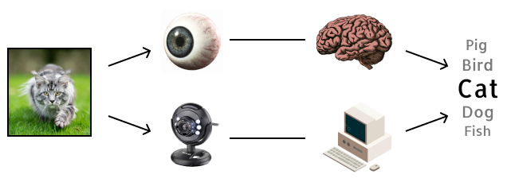
Visão Computacional
Classificação
Notes:
No auto-tratamento, o usuário pode usar o sistema para reconhecer a gravidade daquela ferida, se existe urgência em buscar ajuda profissional. Também é possível o sistema retornar o tipo de curativo mais adequado de ser feito naquela lesão do usuário.
Isso também entra no contexto de detecção precoce de complicações, podendo ser utilizado por pacientes no pós operatório que precisam ter mais atenção com o aspecto das feridas cirúrgicas para saber se houve alguma complicação e poder buscar ajuda profissional.
Na telemedicina, uma prática que ficou mais comum na pandemia, sendo possível o profissional de medicina usar essa ferramenta de feridas como um recurso remoto de avaliação.

Slide 8
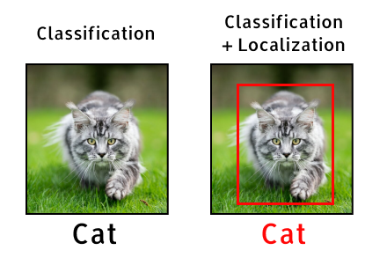
Visão Computacional
Classificação + Localização
Notes:
No auto-tratamento, o usuário pode usar o sistema para reconhecer a gravidade daquela ferida, se existe urgência em buscar ajuda profissional. Também é possível o sistema retornar o tipo de curativo mais adequado de ser feito naquela lesão do usuário.
Isso também entra no contexto de detecção precoce de complicações, podendo ser utilizado por pacientes no pós operatório que precisam ter mais atenção com o aspecto das feridas cirúrgicas para saber se houve alguma complicação e poder buscar ajuda profissional.
Na telemedicina, uma prática que ficou mais comum na pandemia, sendo possível o profissional de medicina usar essa ferramenta de feridas como um recurso remoto de avaliação.

Slide 9
Visão Computacional
YOLOv8
YOLO ganhou destaque devido à sua capacidade de fornecer detecção de objetos rápida e precisa em tempo real.
Os autores afirmam que o YOLOv8 supera as versões anteriores.
Notes:
No auto-tratamento, o usuário pode usar o sistema para reconhecer a gravidade daquela ferida, se existe urgência em buscar ajuda profissional. Também é possível o sistema retornar o tipo de curativo mais adequado de ser feito naquela lesão do usuário.
Isso também entra no contexto de detecção precoce de complicações, podendo ser utilizado por pacientes no pós operatório que precisam ter mais atenção com o aspecto das feridas cirúrgicas para saber se houve alguma complicação e poder buscar ajuda profissional.
Na telemedicina, uma prática que ficou mais comum na pandemia, sendo possível o profissional de medicina usar essa ferramenta de feridas como um recurso remoto de avaliação.

Slide 10
Contexto
Visão Computacional e YOLOv8
Classificação de Feridas
Notes:
No auto-tratamento, o usuário pode usar o sistema para reconhecer a gravidade daquela ferida, se existe urgência em buscar ajuda profissional. Também é possível o sistema retornar o tipo de curativo mais adequado de ser feito naquela lesão do usuário.
Isso também entra no contexto de detecção precoce de complicações, podendo ser utilizado por pacientes no pós operatório que precisam ter mais atenção com o aspecto das feridas cirúrgicas para saber se houve alguma complicação e poder buscar ajuda profissional.
Na telemedicina, uma prática que ficou mais comum na pandemia, sendo possível o profissional de medicina usar essa ferramenta de feridas como um recurso remoto de avaliação.

Slide 11
Classificação de Feridas
Formas de classificar:
Quanto à contaminação
Limpas
Contaminadas
Infectadas
Quanto ao tecido perdido
Abertas
Fechadas
Quanto à profundidade
Superficiais
Profundas
Quanto à idade da lesão
Agudas
Crônicas

Slide 12
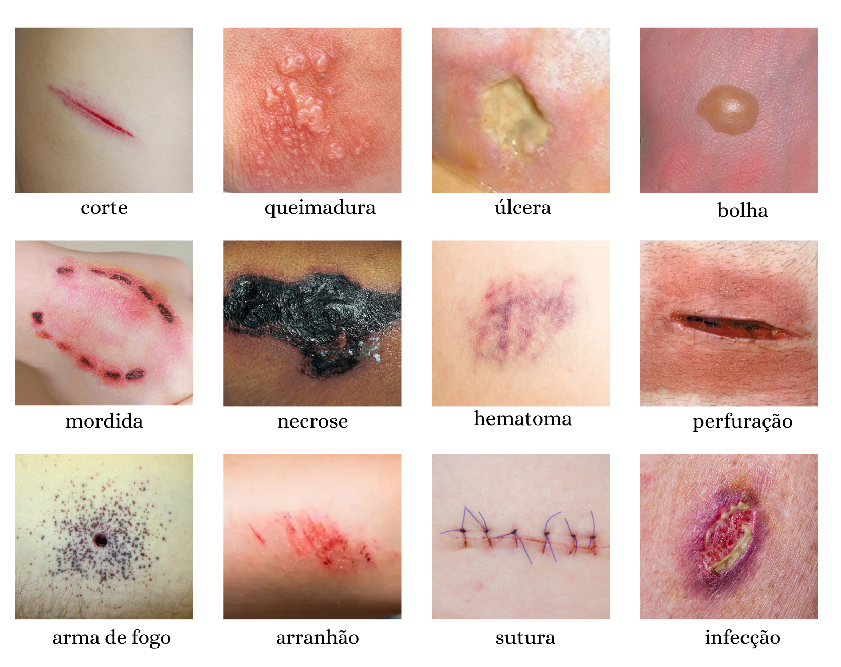
Classificação de Feridas
Quanto à característica
Notes:
cada ferida demanda um tipo específico de tratamento, um curativo diferente, uma medicação diferente

Slide 13
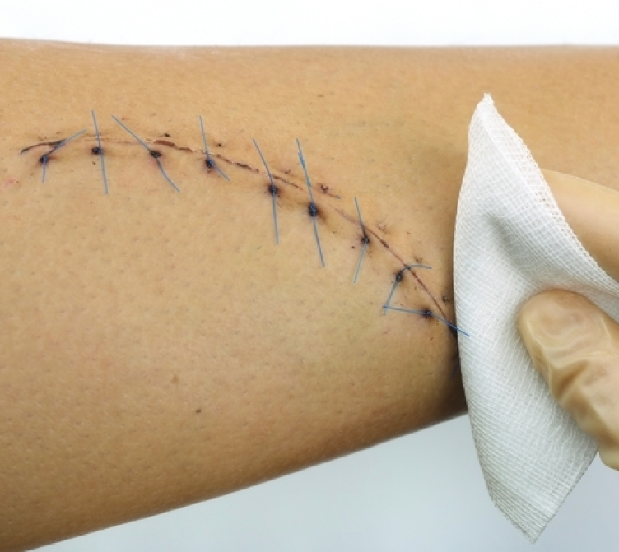
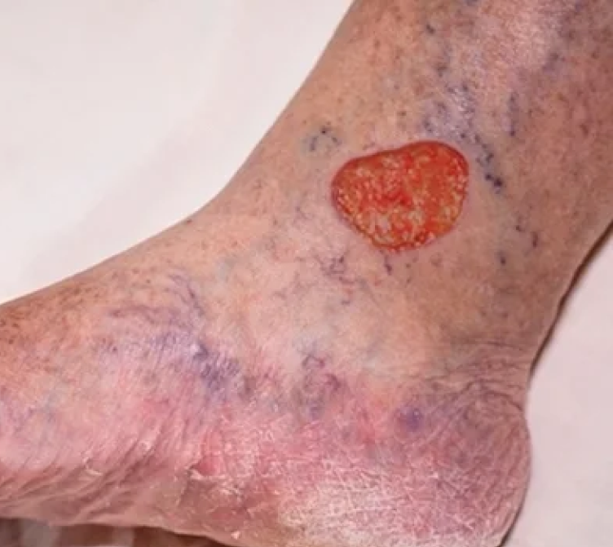
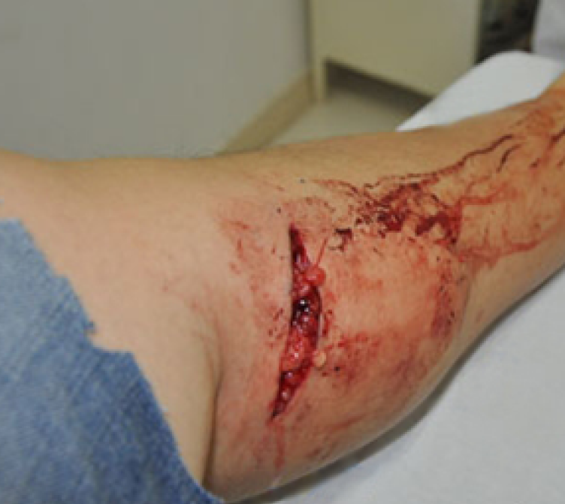
Classificação de Feridas
Quanto à causa
Cirúrgicas
Patológicas
Traumáticas
Notes:
No auto-tratamento, o usuário pode usar o sistema para reconhecer a gravidade daquela ferida, se existe urgência em buscar ajuda profissional. Também é possível o sistema retornar o tipo de curativo mais adequado de ser feito naquela lesão do usuário.
Isso também entra no contexto de detecção precoce de complicações, podendo ser utilizado por pacientes no pós operatório que precisam ter mais atenção com o aspecto das feridas cirúrgicas para saber se houve alguma complicação e poder buscar ajuda profissional.
Na telemedicina, uma prática que ficou mais comum na pandemia, sendo possível o profissional de medicina usar essa ferramenta de feridas como um recurso remoto de avaliação.

Slide 14
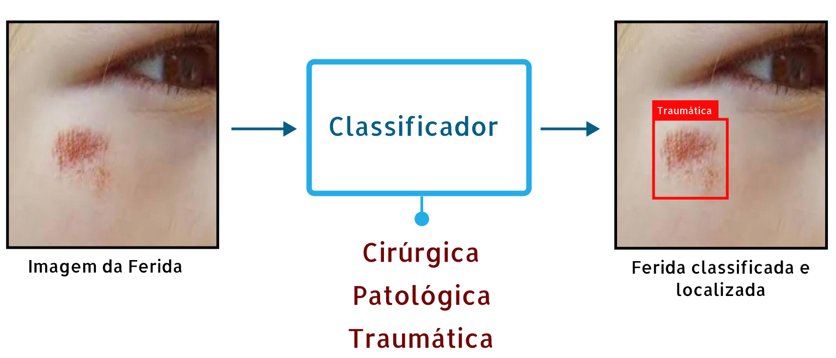
Metodologia
Notes:
No auto-tratamento, o usuário pode usar o sistema para reconhecer a gravidade daquela ferida, se existe urgência em buscar ajuda profissional. Também é possível o sistema retornar o tipo de curativo mais adequado de ser feito naquela lesão do usuário.
Isso também entra no contexto de detecção precoce de complicações, podendo ser utilizado por pacientes no pós operatório que precisam ter mais atenção com o aspecto das feridas cirúrgicas para saber se houve alguma complicação e poder buscar ajuda profissional.
Na telemedicina, uma prática que ficou mais comum na pandemia, sendo possível o profissional de medicina usar essa ferramenta de feridas como um recurso remoto de avaliação.

Slide 15
Metodologia
Montagem do dataset
Treinamento
Notes:
No auto-tratamento, o usuário pode usar o sistema para reconhecer a gravidade daquela ferida, se existe urgência em buscar ajuda profissional. Também é possível o sistema retornar o tipo de curativo mais adequado de ser feito naquela lesão do usuário.
Isso também entra no contexto de detecção precoce de complicações, podendo ser utilizado por pacientes no pós operatório que precisam ter mais atenção com o aspecto das feridas cirúrgicas para saber se houve alguma complicação e poder buscar ajuda profissional.
Na telemedicina, uma prática que ficou mais comum na pandemia, sendo possível o profissional de medicina usar essa ferramenta de feridas como um recurso remoto de avaliação.

Slide 16
Montagem do Dataset
Feridas | Total | Train (70%) | Val (15%) | Test (15%)
cirúrgicas | 223 | 156 | 33 | 34
patológicas | 253 | 177 | 38 | 38
traumáticas | 361 | 252 | 54 | 55
TOTAL | 837 | 585 | 125 | 127
Combinação de 4 datasets adquiridos na plataforma Roboflow.
Notes:
No auto-tratamento, o usuário pode usar o sistema para reconhecer a gravidade daquela ferida, se existe urgência em buscar ajuda profissional. Também é possível o sistema retornar o tipo de curativo mais adequado de ser feito naquela lesão do usuário.
Isso também entra no contexto de detecção precoce de complicações, podendo ser utilizado por pacientes no pós operatório que precisam ter mais atenção com o aspecto das feridas cirúrgicas para saber se houve alguma complicação e poder buscar ajuda profissional.
Na telemedicina, uma prática que ficou mais comum na pandemia, sendo possível o profissional de medicina usar essa ferramenta de feridas como um recurso remoto de avaliação.

Slide 17
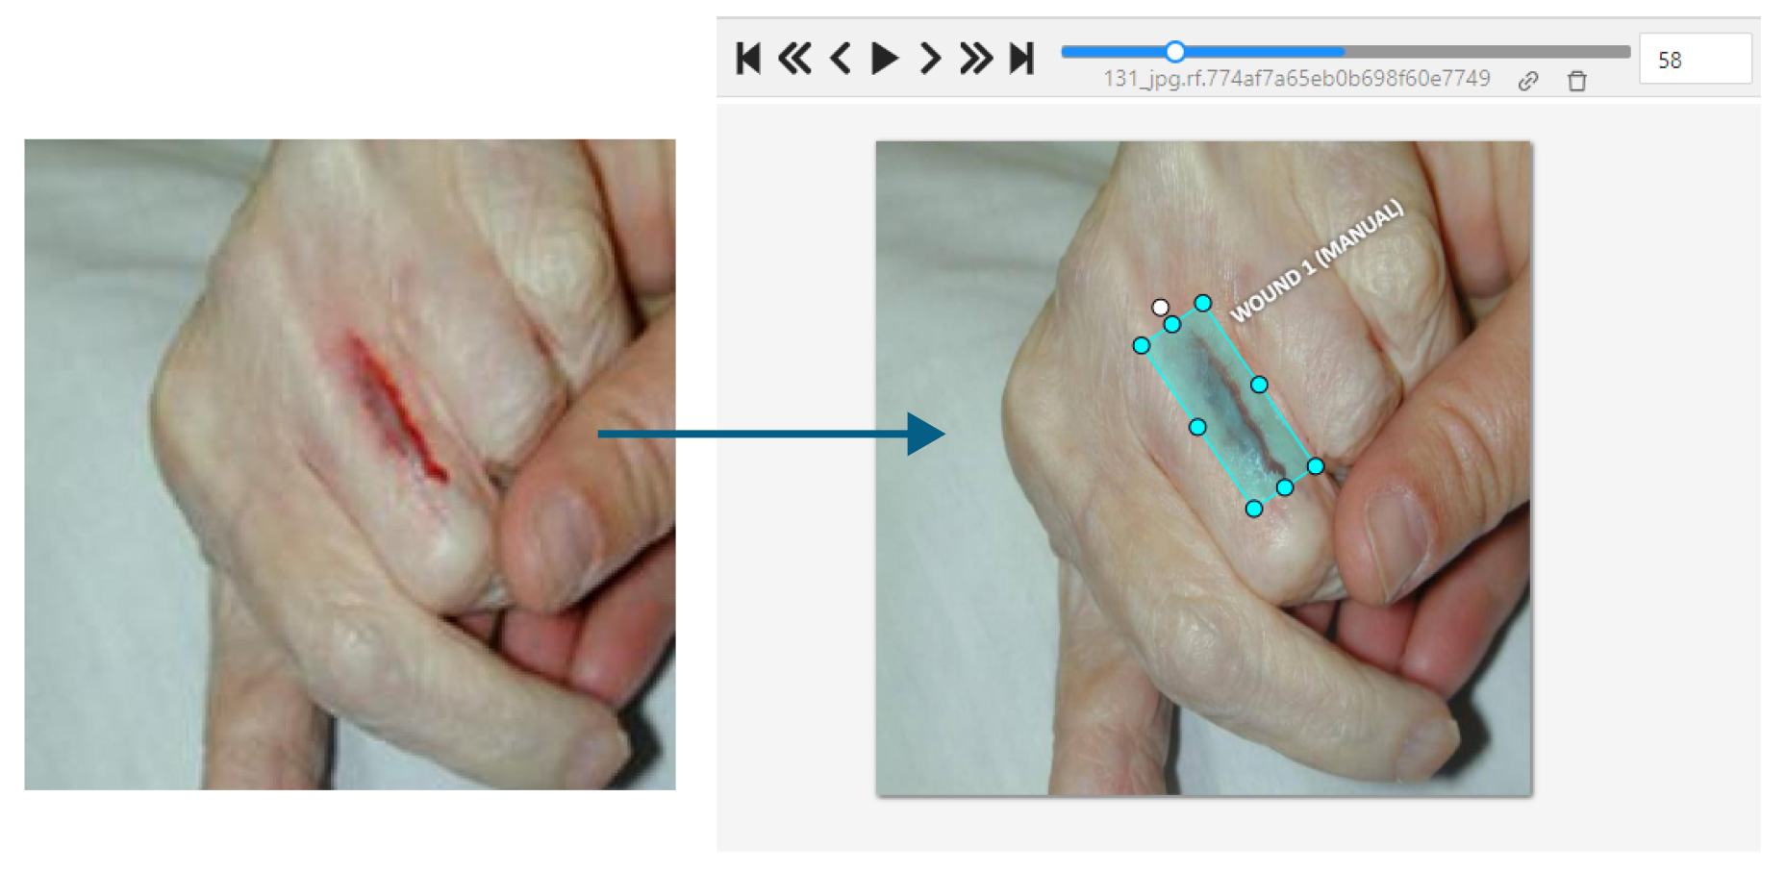

Montagem do Dataset
Labelização
Notes:
No auto-tratamento, o usuário pode usar o sistema para reconhecer a gravidade daquela ferida, se existe urgência em buscar ajuda profissional. Também é possível o sistema retornar o tipo de curativo mais adequado de ser feito naquela lesão do usuário.
Isso também entra no contexto de detecção precoce de complicações, podendo ser utilizado por pacientes no pós operatório que precisam ter mais atenção com o aspecto das feridas cirúrgicas para saber se houve alguma complicação e poder buscar ajuda profissional.
Na telemedicina, uma prática que ficou mais comum na pandemia, sendo possível o profissional de medicina usar essa ferramenta de feridas como um recurso remoto de avaliação.

Slide 18
Metodologia
Montagem do dataset
Treinamento
Notes:
No auto-tratamento, o usuário pode usar o sistema para reconhecer a gravidade daquela ferida, se existe urgência em buscar ajuda profissional. Também é possível o sistema retornar o tipo de curativo mais adequado de ser feito naquela lesão do usuário.
Isso também entra no contexto de detecção precoce de complicações, podendo ser utilizado por pacientes no pós operatório que precisam ter mais atenção com o aspecto das feridas cirúrgicas para saber se houve alguma complicação e poder buscar ajuda profissional.
Na telemedicina, uma prática que ficou mais comum na pandemia, sendo possível o profissional de medicina usar essa ferramenta de feridas como um recurso remoto de avaliação.

Slide 19
Treinamento
Google Colab com GPU T4
YOLOv8n (Nano)
Treinamento com 5, 20, 50 e 80 épocas
Etapa 1
Etapa 2
Localização de
feridas em geral
Classificação da ferida em três classes
Notes:
No auto-tratamento, o usuário pode usar o sistema para reconhecer a gravidade daquela ferida, se existe urgência em buscar ajuda profissional. Também é possível o sistema retornar o tipo de curativo mais adequado de ser feito naquela lesão do usuário.
Isso também entra no contexto de detecção precoce de complicações, podendo ser utilizado por pacientes no pós operatório que precisam ter mais atenção com o aspecto das feridas cirúrgicas para saber se houve alguma complicação e poder buscar ajuda profissional.
Na telemedicina, uma prática que ficou mais comum na pandemia, sendo possível o profissional de medicina usar essa ferramenta de feridas como um recurso remoto de avaliação.

Slide 20
Resultados

Slide 21
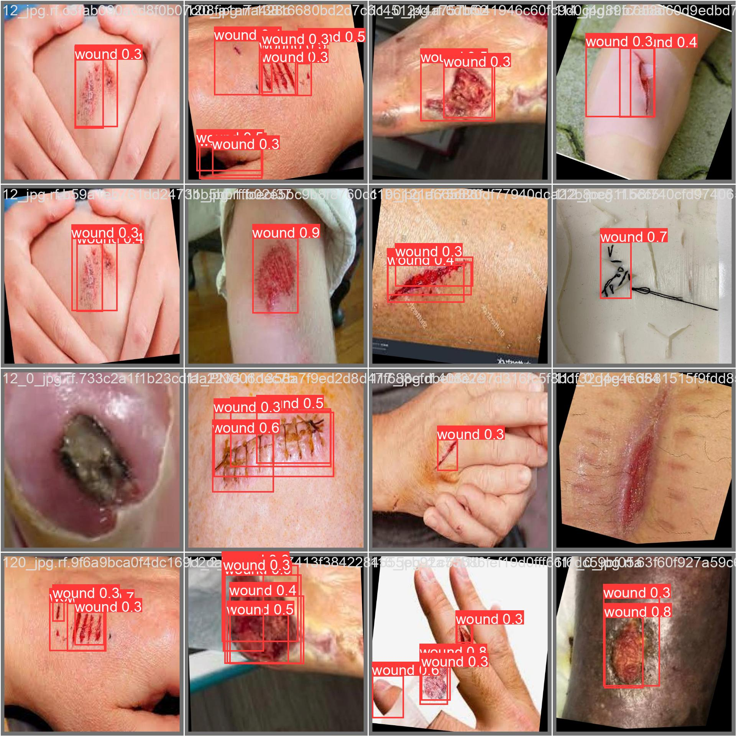
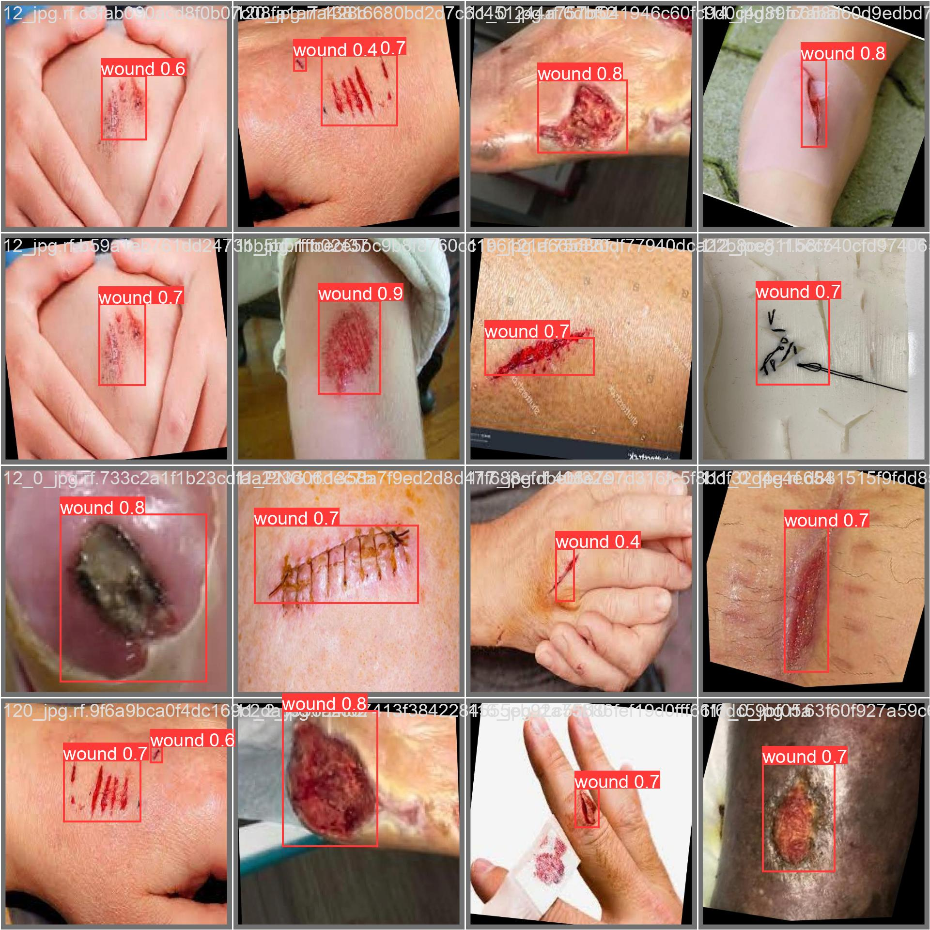
Classificação de feridas em uma classe
5 épocas
50 épocas

Slide 22
Aplicação em vídeo utilizando 50 épocas

Slide 23
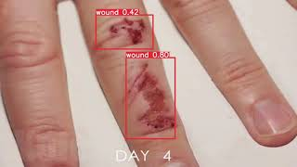
Aplicação em vídeo utilizando 50 épocas

Slide 24
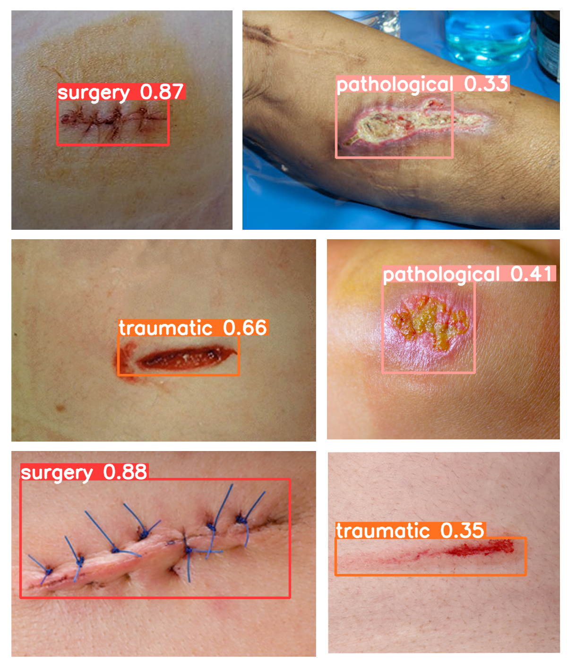
Classificação de feridas em três classes
3 Classes:
Cirúrgica
Patológica
Traumática
Resultado com 50 épocas

Slide 25
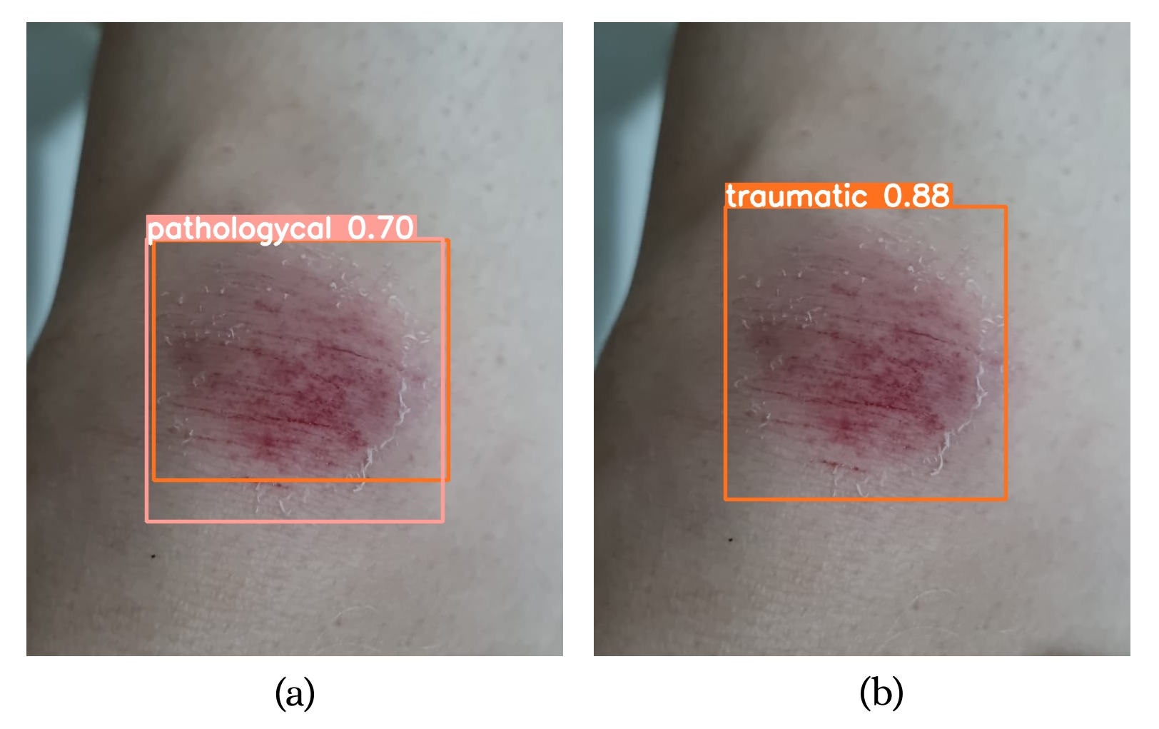
Classificação de feridas em três classes
5 épocas
50 épocas

Slide 26
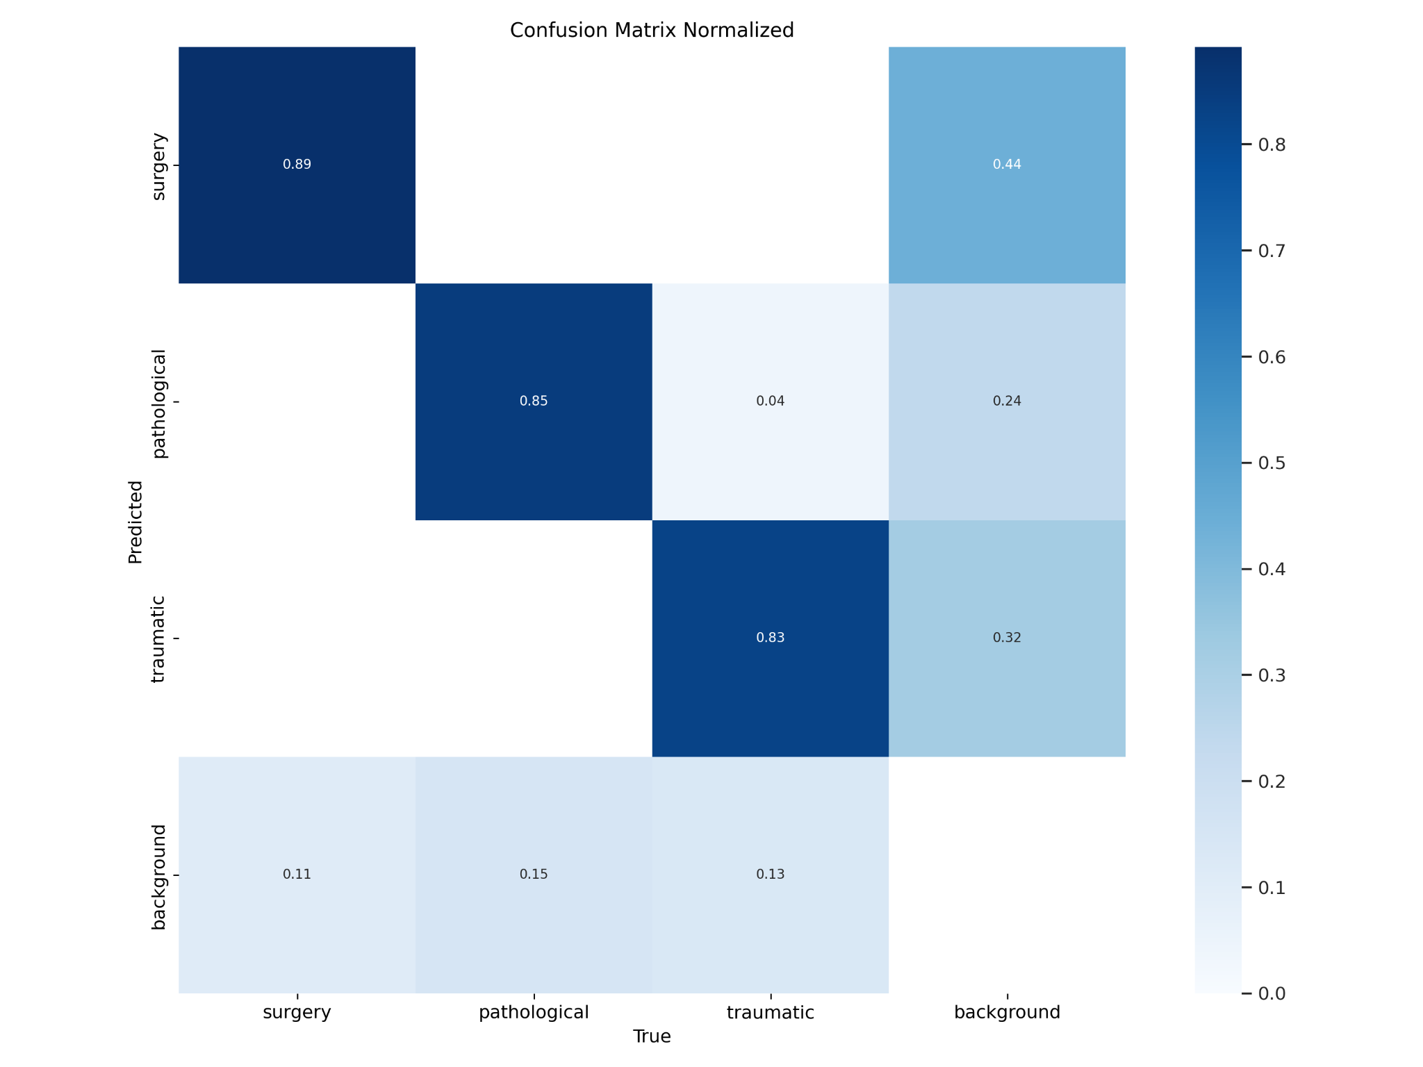
Classificação de feridas em três classes - Matriz de Confusão

Slide 27
Obrigado pela atenção!

